Slide 1

ロータリーの職業奉仕
知っておきたい 四大用語
第１ 2つのモットー
「最もよく奉仕する者、最も多く報いられる」
「超我の奉仕」
第２ ロータリーの樹
第３「四つのテスト」
第４「ロータリーは人づくり」
国際ロータリー第2660地区
2022-23年度職業奉仕委員会
副委員長 川上 和之
Notes:
「ロータリーの職業奉仕と人づくり」というテーマで、30分の卓話をさせていただきたきます。
特にここでは、アメリカのシカゴでスタートしたロータリークラブの職業奉仕の概念が、「人づくり＝人の成長」という観点から見ると、昔から日本人の心の奥底に潜む三つの原点と、基本的には、ほぼ同じではないだろうか、というお話をしたいと考えています。
そうすることによって、ともすれば難しいとされるロータリーの職業奉仕の概念が、身近で、わかりやすく感じることができると思われるからです。
その三つの原点とは、「幸」「情」「志」です。

Slide 2
「最もよく奉仕する者、最も多く報いられる」
1910年 全米ロータリー大会（シカゴ）〜1911年
（ポートランド）
アーサー・フレデリック・シェルドン
He profits most who serves his fellows best
ロータリーの発足後 ロータリーの目的や存在理由について疑問
悪徳と信用不安が横行し、消費者は自分で自分を守るしかなかったが公明正大に経営している商店や会社が大成功している
理由を探求し「職業は社会に奉仕する手段である」と提唱。
⇩ ⇩ ⇩ ⇩ ⇩
他のロータリアンを納得させることができた。
職業奉仕の理念

Slide 3
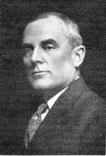
「超我の奉仕」
ベンジャミン・フランクリン・コリンズ
1911年 全米ロータリー大会（ポートランド）
自分のクラブで採用し、厳守してきた原則は
「Service not Self（無私の奉仕）」である。
これによってクラブを組織し、新しい会員にもこの精神を学ばせるのがよいと演説。
この標語は参加者の賛成を得たが、人は皆自己を尊ばねばならない
自己を守らなければならない。
⇒自己を否定するnotよりも自己を第二に置く
【above】の方がよい
⇒「Service above Self（超我の奉仕）」に修正させた。
人道的奉仕活動の理念

Slide 4
決議第23-34が登場した時代背景
1905年 ：職業人の親睦を軸にロータリー発足
↓
1910年代：実践を伴わないロータリーの理念に飽き足らず、
クラブとしての金銭的奉仕や身体的奉仕の実践を
も積極的にするべきであるという動きが顕著に
なって、実践派と理念派との対立にまで発展。
↓
他人のことを思い遣り、他人のために尽くそうという
奉仕活動の根本原理を明確に定義

Slide 5
決議第23-34 第１条
・・・ ロータリーの奉仕 理念を確定したドキュメントとして重要
ロータリーは、基本的に、一つの人生哲学。
それは利己的な欲求と義務
他人のために奉仕をしたいという感情とのあいだに常に存在する矛盾を和らげようとするものである。
この哲学は −「超我の奉仕」− の
「最もよく奉仕する者、最も多く報いられる」
実践理論の原則に基づくものである。
二つのモットーを一つの主張としてとらえると、サービスを自己の利益や都合より
優先させよう。利益は、サービスの結果である。
相手のために最善のサービスをすれば、
結果として最大の金銭的な利益と大きな精神的な満足が得られる

Slide 6
ロータリーの奉仕活動の実践は
個人奉仕が原則
決議第23－34 第６条
クラブが行う奉仕活動は会員の
訓練のための例示

Slide 7
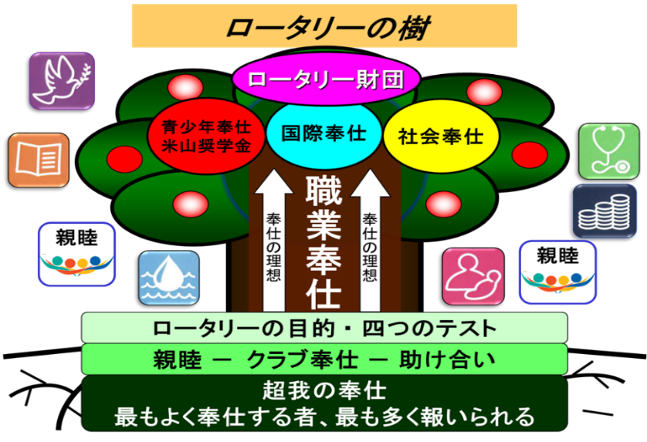
職業奉仕：ロータリーの樹の幹！
＊『ロータリーの樹・２００８』を一部修正いたしております。
Notes:
まず「ロータリーの樹」からお話を始めましょう。
このスライドに示した「ロータリーの樹」は、2008年に、当時の渡辺好政RI理事が、RI国際協議会で行なった「ロータリーにおける職業奉仕の重要性について」という講演で示したものです。
そしてこれは「ロータリーの樹・２００８」として、2013年のRI規定審議会において正式に採択されました。
詳しいお話は別の機会に譲りますが、ここで着目していただきたい点が二つあります。
一つは、職業奉仕が「ロータリーの樹」の「幹」となっていることです。
もう一つは、「ロータリーの樹」の「根」の部分に、「四つのテスト」「超我の奉仕」「最もよく奉仕する者、最も多く報いられる」「親睦と奉仕」といった「奉仕の理想」の基本概念が示されていることです。
まさに「根」と「幹」、ロータリーの「根幹」が、「奉仕の理想」と「職業奉仕」で構成されているのです。

Slide 8
ロータリーの樹
→ 基本理念である The Ideal of service（奉仕の理念）を
実践する手段が職業奉仕であることをわかりやすくした図
クラブ奉仕 ・・・ ロータリーの樹に水と栄養を送る「根」
職業奉仕 ・・・ その上に成長する「幹」
「奉仕の理想」と並ぶ
青少年奉仕，社会奉仕，国際奉仕，米山奨学金，ロータリー財団に基づく
奉仕 → 枝が伸びて実った「果実」

Slide 9
テイラーと四つのテスト
1932年
ハーバートJ・テイラーがクラブ・アルミ
ニウム製品株式会社を破産の危機から
救うために作ったもの
仕事のあらゆる面における指針
会社の業績が好転
商取引の公正さを図る尺度
1943年 RI理事会が正式に採択

Slide 10
四つのテスト
言行はこれに照らしてから
１．真実かどうか
２．みんなに公平か
３．好意と友情を深めるか
４．みんなのためになるか どうか
ロータリーの哲学を端的に表現
職業奉仕の理念の実行に役立つもの
日常の商取引・産業活動における
ロータリアンの言動の自己評価の
ためのテスト形式の基準

Slide 11

真実の女神テミス
1. 真実かどうか
１. Is it the truth?
「真実」・・・「嘘偽りのない本当のこと」
「事実」と同じか、違うのか？
「事実」と「真実」の違い
・事実は、本当にあった事柄、現実に存在する事柄。
・真実は、嘘偽りのないこと、本当のことを意味します。
意味は似ていますが、事実はひとつで
真実は複数あると言われるように、事実と真実は異なり、
一致しないことの方が多いくらいである。
たんなる事実かどうかではなく、
物事の原理・原則、根本原理に適っているかどうか

Slide 12

2. みんなに公平か
2. Is it fair to all concerned ?
・「fair」 「公平」ではなく「公正」
公平 ・・・ 平等分配
公正 ・・・ その場の状況に応じて、私的感情をあまり交えずに
偏りなく対処すること
・「concerned」
「四つのテスト」を
商取引に限る → すべての取引先
商取引以外の場でも使われる可能性 → みんな
ロータリアンの日常生活のすべての言動に適用
みんなに公正に対処しているか
公正に分けてね

Slide 13

3. 好意と友情を深めるか
3. Will it build goodwill and better friendship ?
「goodwill」 商売上の信用、評判、店ののれん
→ その商取引が店の信用を高めると同時に、
よりよい人間関係を築き上げて、
取引先を増やすか
信用を高め、取引先をふやすか
→ 自分の考え、意見、行いが
他との好意・友情を一層密にするか？という問いかけ
他の人々と付き合うときのごく自然で基本的な対処の仕方
仕事での信用と友情

Slide 14

4. みんなのためになるかどうか
4. Will it be beneficial to all concerned ?
あなたにも利益を
「beneficial」 儲け
→ すべての取引先が適正な利潤を得るか
すべての取引先に利益をもたらすか
→ もう少し広い意味に考え、「有益」かどうか
→ みんなのためになるかどうか
道徳的な基準 自分が何かを行うときの他への態度の規範
直接の相手だけではなく、その周辺の人たちへの配慮も必要

Slide 15
「ロータリーは人づくり」
ロータリーの人づくりに関しては、多くの先人たちが意味のある言葉を残している
初代ガバナー米山梅吉
ロータリーの例会は人生の道場 人づくりの修練の場である。
佐藤千壽パストガバナー
ロータリーの人づくりとは、芋の子を桶の中にぶち込んでかき廻す様なもので、
芋と芋とがお互いにこすり合って自然と黒い皮がむけて綺麗になる－
そのかき棒になるのがロータリーの計画する様々の活動である
ハーバート・テーラー
“Rotary is maker of friendships and builder of men”
『ロータリーとは、友情を育み、人と社会をつくり、世界各国の人々の間に善意と友情を芽ばえさせる団体である』

Slide 16
「ロータリーは人づくり」
ビル・ロビンズ国際ロータリー会長
“Rotary’s first job is to build men”
（ロータリーの第一の仕事は人を作ること）
向笠広次国際ロータリー会長
『ロータリーの効果は精神的汚染の治療に止まらず、個々のロータリアンの性格をも変えるという積極的な効果をもたらす。つまり、真に熱心なロータリアンに対する報いは、より親切な心とより優れた性格が与えられることである』

Slide 17
内なる人づくり 外なる人づくり
（外向きの職業奉仕）
ロータリーの人づくり
内なる人づくり
外なる人づくり
ロータリアンの人づくり
・新人研修（ＦＲＥ）
・各種フォーラム
・各種奉仕事業
・各種ロータリアン研修会
ロータリアンに関係する人づくり
・出前授業
・被災者支援事業(奨学金支援他)
・米山奨学生支援事業
※ さまざまな職業奉仕活動を実践する際には、
「ロータリーの職業奉仕と言えるためには」という視点が欠かせない

Slide 18
最後に・・・ 人づくりは自分づくり
「ロータリーは人づくり」と考えていますが、人が人をつくることはできません。
すべて各人が自ら成長をしていく「自分づくり」が基本であり、ロータリーはその成長の後押しをする役目であります。
「人づくりは自分づくりの支援の場」ととらえ、ロータリーの発展に寄与することが必要です。

Slide 19
ご視聴ありがとうございました。
２０２２－２０２３
クラブ職業奉仕委員長会議

